Slide 1
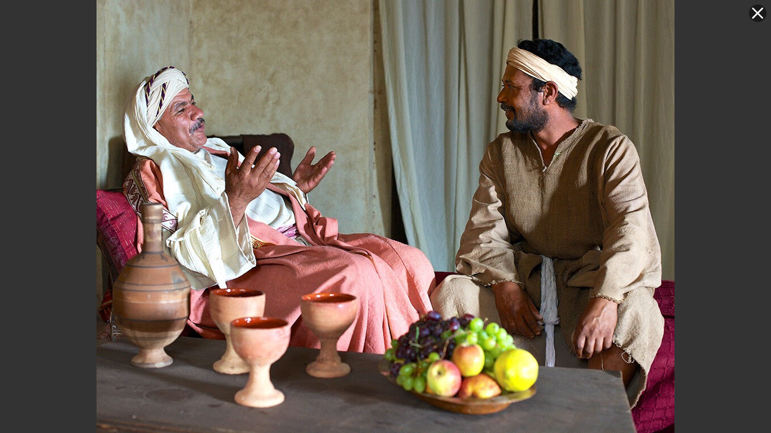
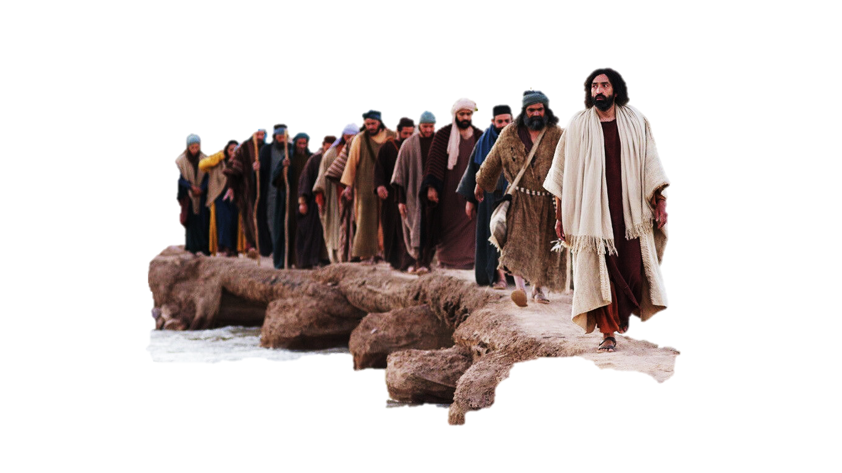
وكيل الظلم
لوقا 16: 1-13
د. ديفيد مارتن • مؤسسة الدراسات اللاهوتية الأردنية
AmmanChurch.org • BibleStudyDownloads.org

Slide 2

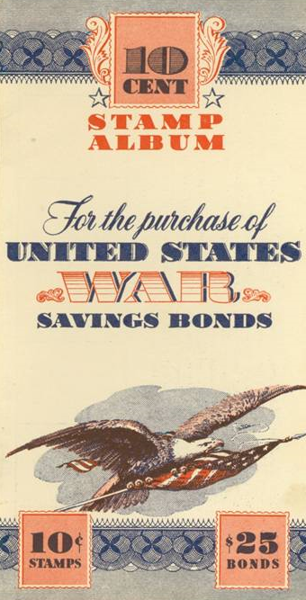
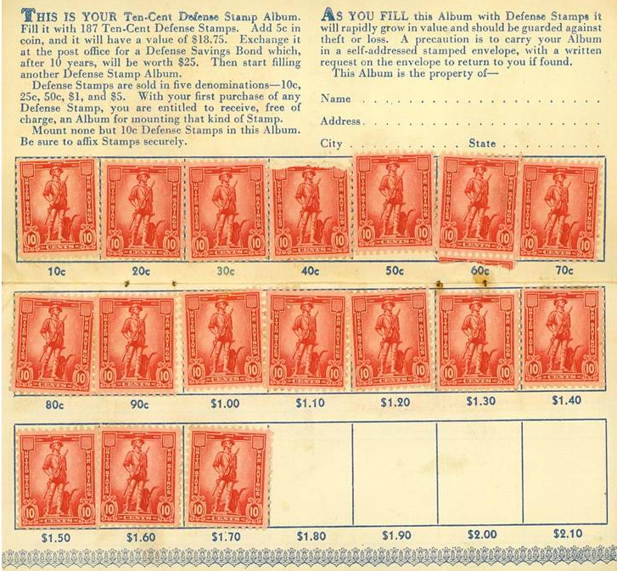
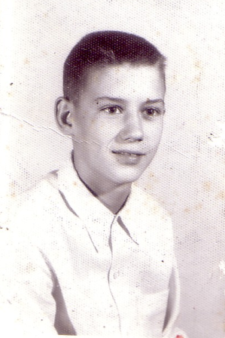
Notes:
Many of us collected stamps as kids.

Slide 3
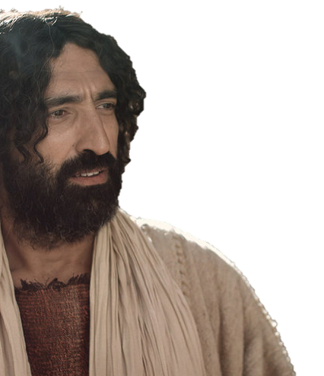
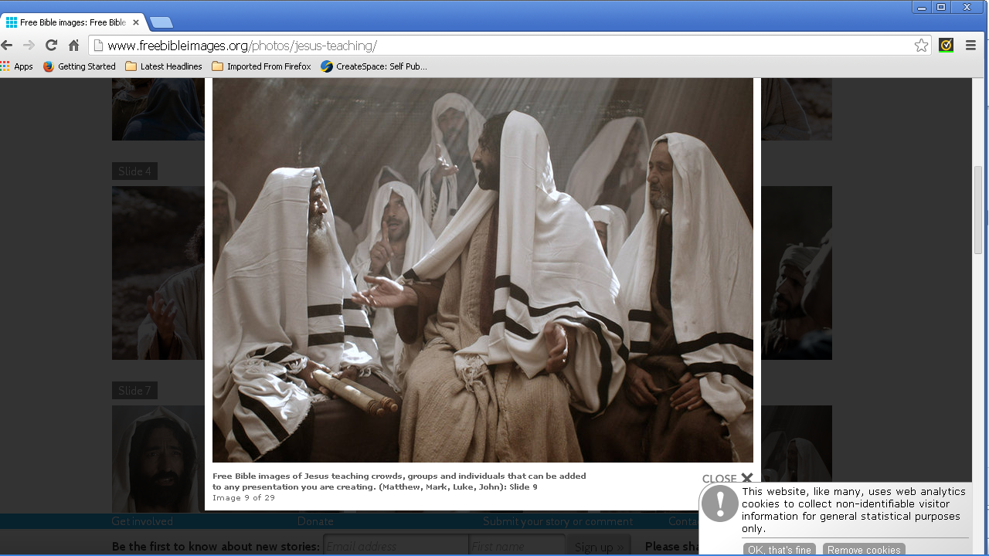
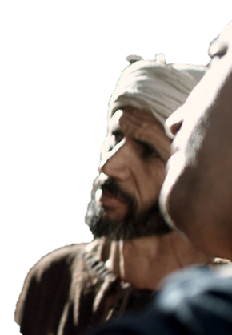
لوقا 16: 1-13
الموضوع: دور التلميذ كوكيل
يعالج يسوع سوء الفهم الرئيسي:
لوقا 15: المواقف الخاطئة تجاه الناس
لوقا 16: المواقف الخاطئة تجاه المال

Slide 4
مثل عن الوكالة

Slide 5
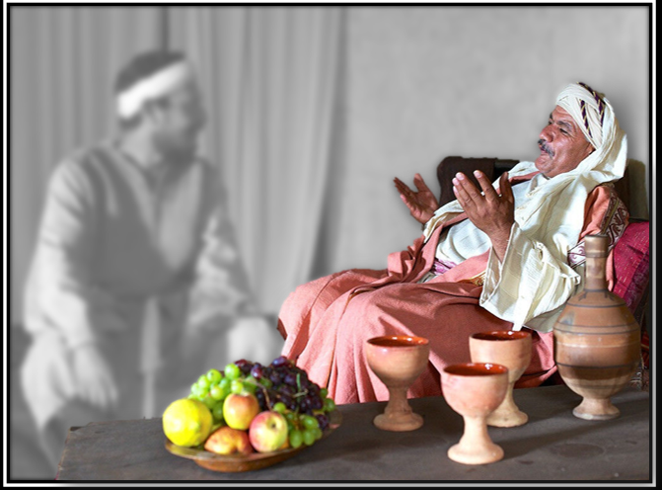
✓ كان غنياً جداً
✓ كان مالك اراضي كبير
✓ فوض الإدارة كاملة
(أنظر تك 39: 1، 4-6)
✓ سمع تقارير سلبية
✓قام بمحاسبة الوكيل
لوقا 16: 2

Slide 6
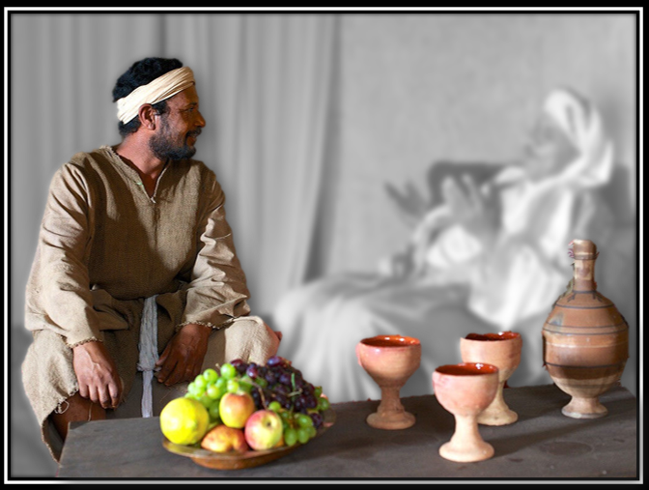
✓كان لديه سلطة قانونية كاملة
كان من المفترض أن يستخدم الأصول لصالح السيد
✓ بدد موارد سيده
✓ رأى النهاية قادمة
✓ وضع خياراته بعين الإعتبار
لوقا 16: 1، 3-4

Slide 7
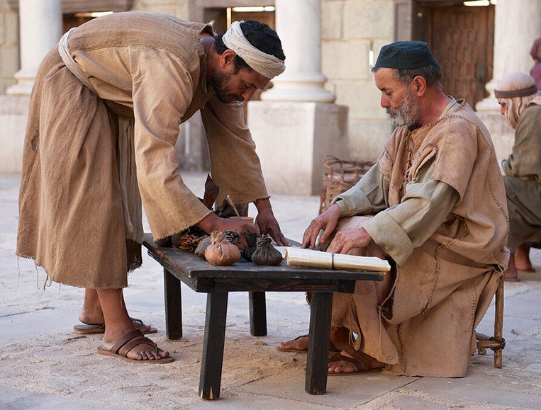

لوقا 16: 5-7
✓استدعى الوكيل جميع الدائنين
✓قام بتخفيض كل عقد بشكل كبير

Slide 8

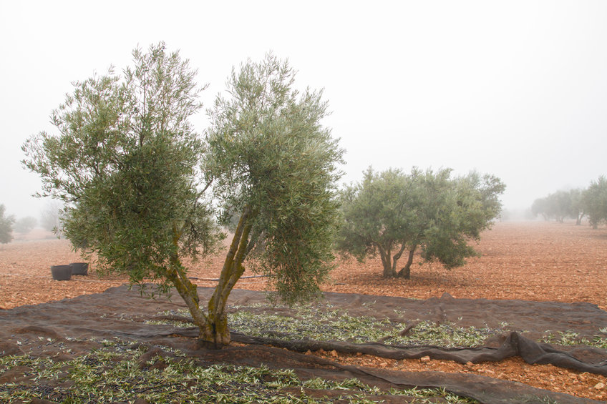
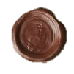
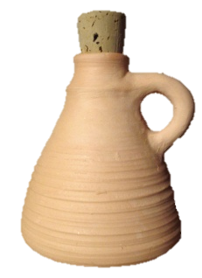
اتفاقية
دين 100بث زيت
التوقيع
تثنية 23: 19
50
لا تقرض أخاك بربا
+ 100% فائدة
=
اقتراض 50 بث
دين 100 بث

Slide 9
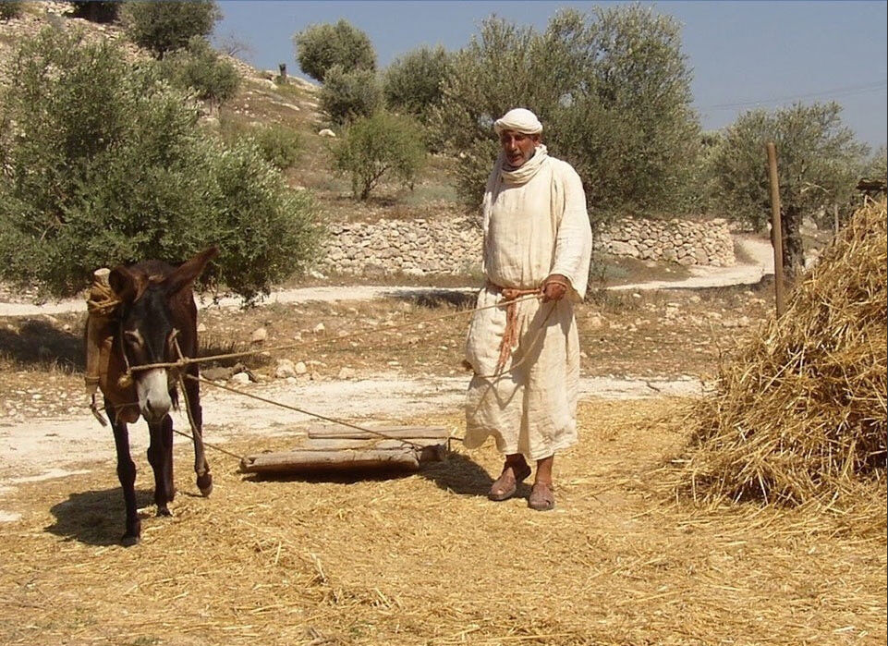
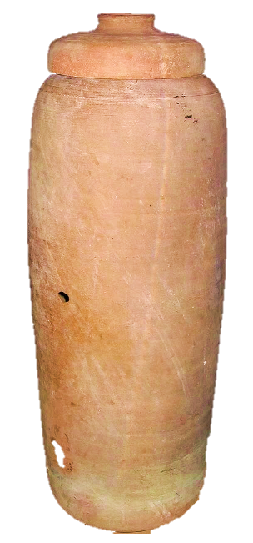
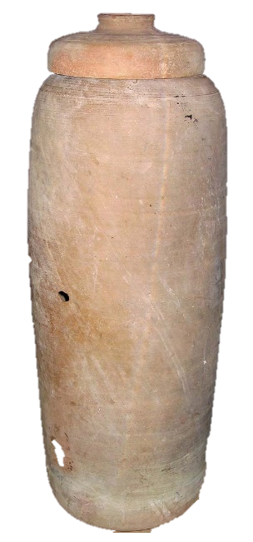
Nazareth Village
اتفاقية
دين 100 كر قمح
التوقيع
80
+ 20% فائدة
=
اقتراض 80 كر
دين 100 كر

Slide 10
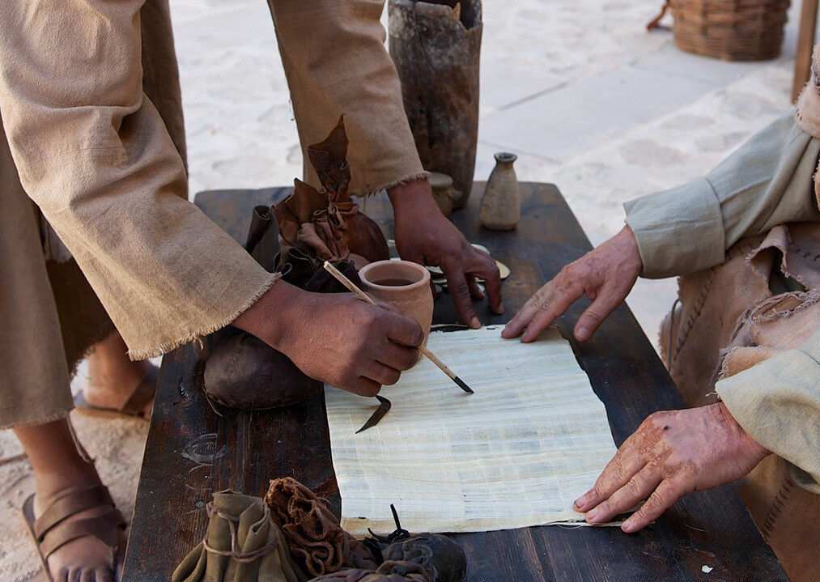
ألغى الوكيل الفائدة
تمت الإشادة به لكونه ذكيًا
✓ امتلك السلطة
✓ كانت سلطته قانونية بالكامل
✓ كوّن العديد من الأصدقاء في ذلك اليوم
✓ تم ضمان راحته المستقبلية
✓جعل السيد يبدو كريمًا
✓ غيّر تخطيطه/تصرفه السريع مصيره

Slide 11
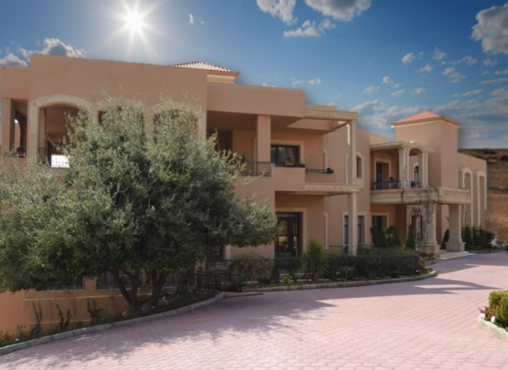
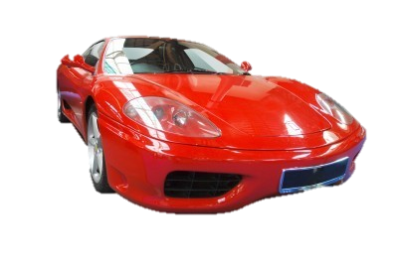
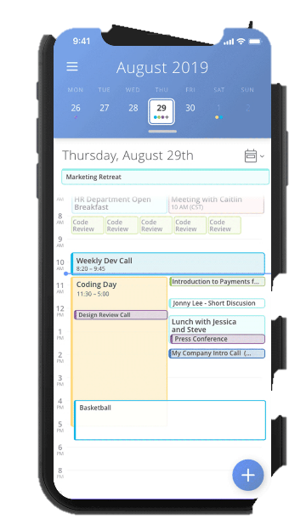


قيّم وكالتك طالما أن هناك المزيد من الوقت لعمل تغييرات

Slide 12
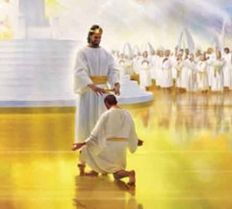
2 كو 5: 10
سوف تترك كل هذه الأشياء خلفك
(جامعة 5: 15، 2: 19)

Slide 13



1. أدرك أنك مجرد وكيل ولست المالك لكل ما وضعه الله في يديك
(1 أخ 29: 14)
ماذا نتعلم؟

Slide 14
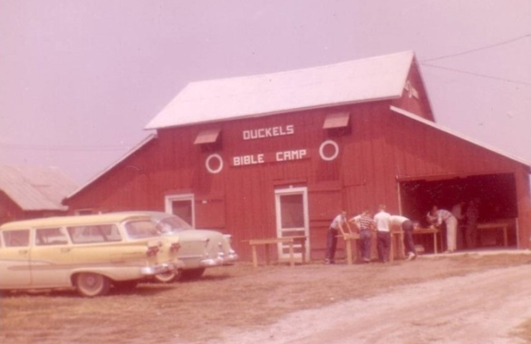
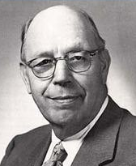
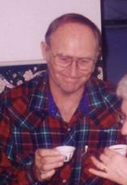
2. استثمر أموالك وممتلكاتك ووقتك لتعزيز الترحيب بك في السماء
(لو 16: 9؛ مت 6: 19-21).
هل سيكون هناك أحد في السماء بسببك؟
ماذا نتعلم؟

Slide 15
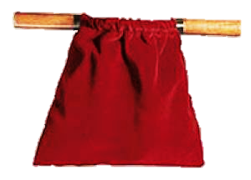
3. الأمانة في الوكالة تبدأ الآن بأشياء صغيرة (لو 16: 10؛ 1 كو 4: 2).
نادرا ما يزيد العطاء بشكل متناسب مع الدخل
ماذا نتعلم؟

Slide 16
4. إن إهدار أموالك وفرصك يحد من مقدار استخدام الله لك الآن ومكافأتك لاحقًا (لو 16: 11؛ 19: 17).
ماذا نتعلم؟

Slide 17
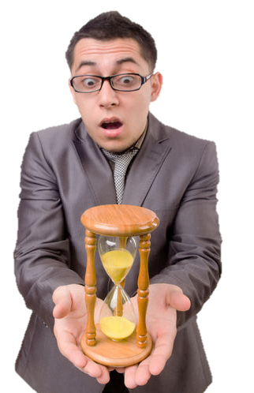
5. كن داهية وتصرف سريعًا لتعظيم كنوزك في السماء بالطريقة التي تستثمر بها مواردك في عمل الله على الأرض (في 4: 15-17).
ماذا نتعلم؟

Slide 19


أمثال يسوع • BibleStudyDownloads.org
أحصل على هذا العرض التقديمي مجاناً
Notes:
Parables of Jesus (pj) link

